Slide 1
Contextual String Embeddings for Sequence Labeling
Alan Akbik, Duncan Blythe, Roland Vollgraf
COLING 2018

Slide 2
Introduction

Slide 3
命名实体识别（NER）
命名实体识别（Named Entity Recognition，简称NER），又称作“专名识别”，是指识别文本中具有特定意义的实体，主要包括人名、地名、机构名、专有名词等。
一般将其看做序列标注问题：给定x1, x2, … xn， 预测y1, y2, … yn:
PER
PER
LOC
ORG
习近平马英九在新加坡的香格里拉大酒店会面。
B
-
P
E
R
I
-
P
E
R
I
-
P
E
R
B
-
P
E
R
I
-
P
E
R
I
-
P
E
R
O
B
-
L
O
C
I
-
L
O
C
I
-
L
O
C
O
B
-
ORG
I
-
ORG
I
-
ORG
I
-
ORG
I
-
ORG
I
-
ORG
I
-
ORG
O
O

Slide 4
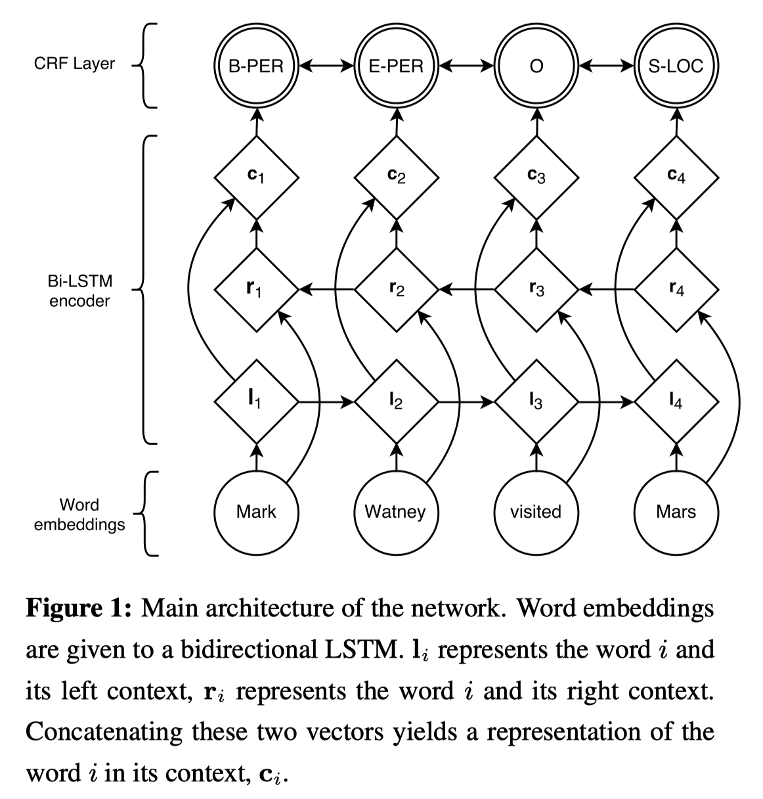
经典架构：bi-LSTM + CRF

Slide 5
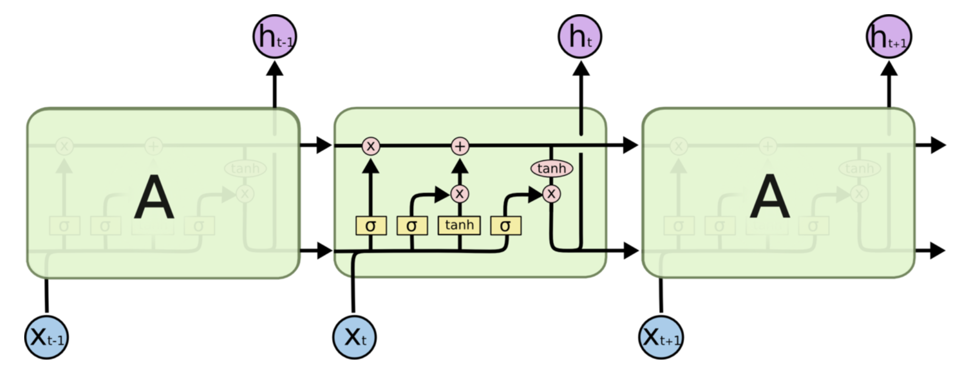
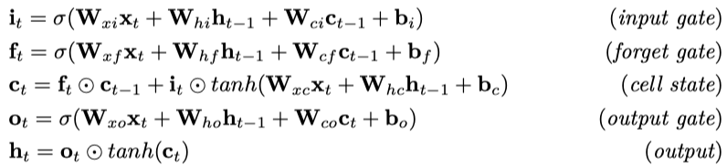

BiLSTM
LSTM：
BiLSTM：
Notes:
核心思想：每个神经元的输出由当前时刻的输入，过去时刻的历史状态决定，并且历史状态会被自动遗忘一部分
LSTM能有效的学到上下文关系，并且学习过程中能避免出现梯度消失/爆炸
Input gate 和 forget gate 算出来均为2个数字，用来表示记忆细胞该接受多少新状态，遗忘多少历史状态

Slide 6


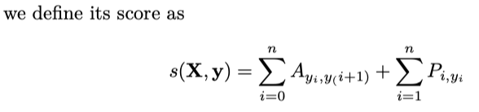

CRF
解码目标：
P（1-gram feature：）
当 i=3, x=‘华东’ | Y_{i}=B | Y_{i}=I | Y_{i}=O
 | 0.85 | 0.3 | 0.7
A（2-gram feature：）
当 i=3, x=‘华东’ | Y_{i+1}=B | Y_{i+1}=I | Y_{i+1}=O
Y_{i} = B | 0.12 | 0.9 | 0.4
Y_{i} = I | 0 | 0.7 | 0.5
Y_{i} = O | 0.3 | 0 | 0.95
Notes:
CRF主要的优势在于，能够学习到序列模型label之间的二元约束

Slide 7
三种不同的embedding类型：
Classical word embeddings (Mikolove et al., 2013； Pennington et al. 2014)，使用大规模的语料进行预训练，捕获词之间的隐含语义关系
Character-level features (Ma and Hovy, 2016; Lample et al., 2016), 没有预训练，直接在特定任务的数据集上抽取字特征
Contextualized word embeddings (Peters et al., 2017; Peters et al., 2018)， 捕获词的上下文依赖，并且定位词在不同语义层级的重要性
Notes:
本文是 Contextualized string embeddings

Slide 8
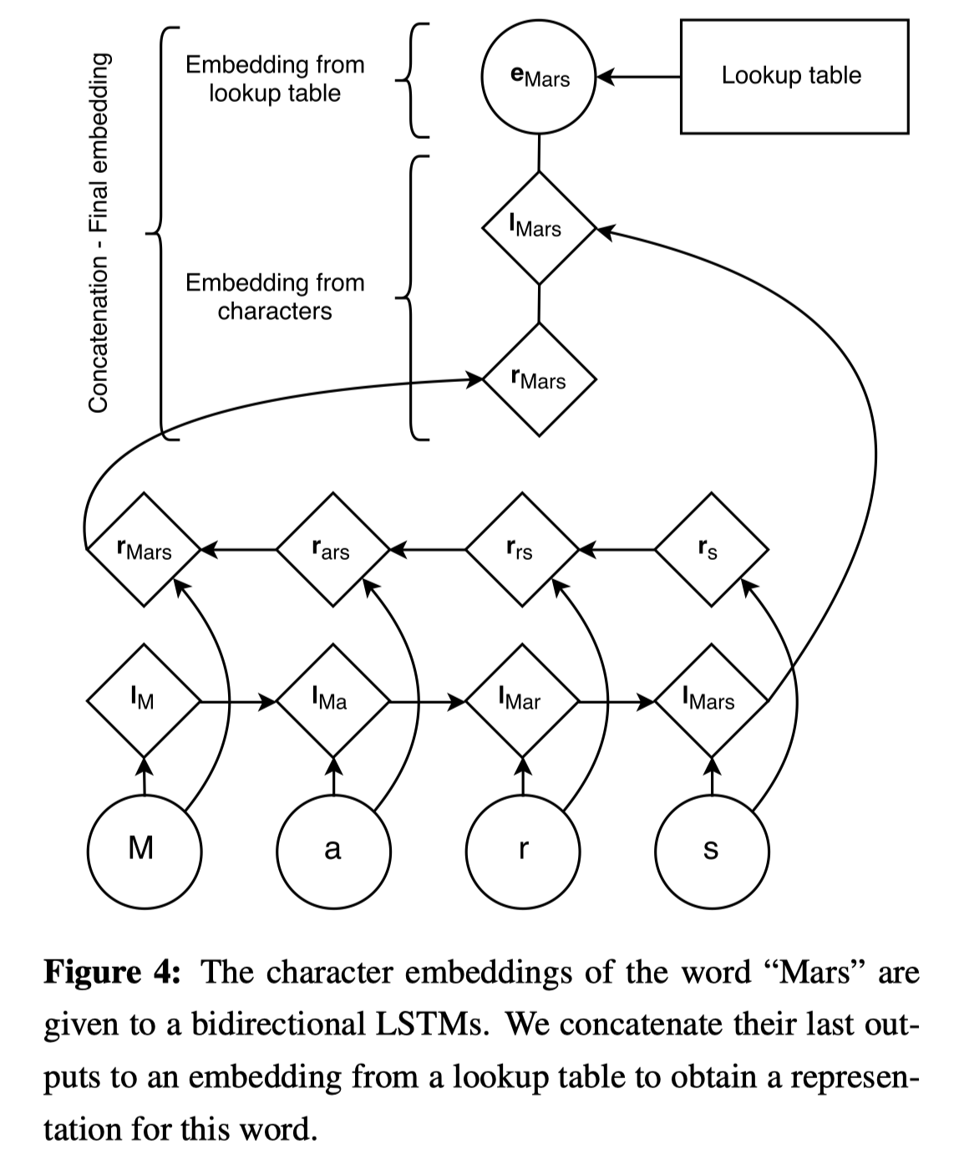
Character embedding （Lample et al. 2016）
Notes:
字符一开始被初始化为随机向量
Character embedding 和 word embedding 是拼接关系
Character embedding 是在训练NER的时候同时进行训练的，不是预训练好的

Slide 9
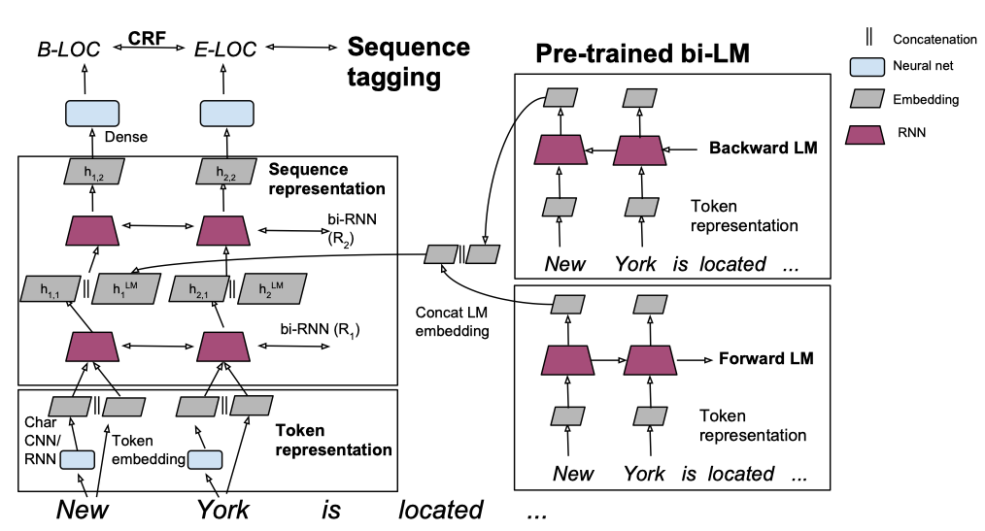
Contextualized word embeddings （Peters et al.2017）
预训练词向量和语言模型
将语言模型与NER模型融合，为NER补充word的上下文特征
Notes:
ELMO
LSTM的多个隐层蕴含着不同级别的语义信息
举例： 第0层只有词信息，第1层学到了词性信息，第二层学到了简单上下文依赖信息，第三层学到了句子的一些特征… (已被证明，但是每一层的具体的含义并不知道)
ELMO其实就是学习LM中每一层的重要程度s，加每一层加权求和后通过gamma全连接层变为指定长度的向量

Slide 10
Contextual String Embeddings

Slide 11

Contextualized string embeddings
基于该paper实现的工具：flair
https://github.com/zalandoresearch/flair
一个序列标注的通用框架，是目前NER的State-of-the-Art
其能够做到： （1）在大规模无监督文本上进行预训练 （2）捕获词义，能够根据词在不同的任务中的用途，产生不同的embedding（3）将单词和上下文看做字符序列，捕获其前缀、后缀等子词结构特征，更好的理解一些生僻词和错拼词的含义

Slide 12
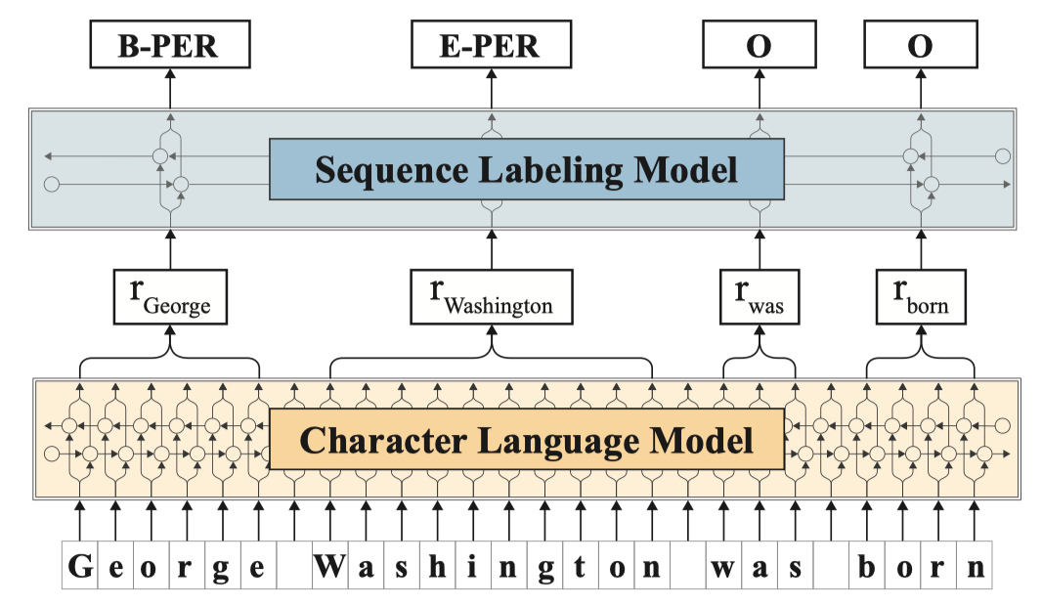
Contextualized string embeddings
Flair的训练流程：
预训练character-level LM
利用character-level LM来抽取句子中的word representations
利用句子的word representations作为LSTM+CRF的输入，进行训练

Slide 13

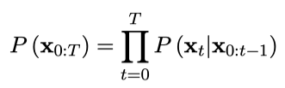

1. character-level LM
Character-level LM中，将字符序列 合法的概率看作：
Word-level:
P(I love you) = P(I) * P(love | I) * P(you | I love)
Character-level:
P(I_love_you) = P(I) * P(_ | I) * P(l | I_) * P(o | I_l) * P(v | I_lo) ……
LM的训练目标是：最大化正确句子的概率
使用大量无监督语料训练Character-level LM后，我们希望语言模型能够预测
，即给定上文字符，预测下一个字符的概率分布

Slide 14
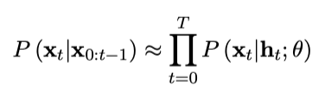

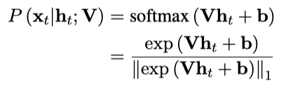
1. character-level LM
基于LSTM的character-level LM，下一个字符的概率分布可以近似为：
Notes:
Ct是记忆细胞，ht和ct都蕴含了历史状态

Slide 15
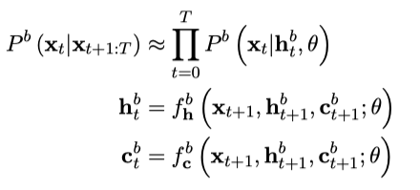


2. Extracting Word Representations
我们还需要一个反向的语言模型：
利用 和 ，我们就能够将word embedding抽取出来

Slide 16
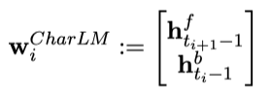
2. Extracting Word Representations
设句子中每个词的首字符的下标为 ，那么我们定义这些词的contextual string embedding 为：

Slide 17
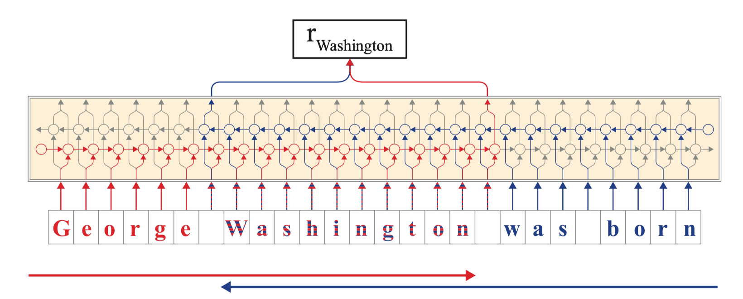
2. Extracting Word Representations
抽取单词 “Washington” 的contextual string embedding：
Contextual string embedding不仅含有单词本身的字符特征，而且还蕴含了上下文的字符特征

Slide 18

2. Extracting Word Representations
Stacking Embeddings
将contextual string embedding 和 传统的词向量进行堆叠，同时考虑多种embedding的特征：

Slide 19
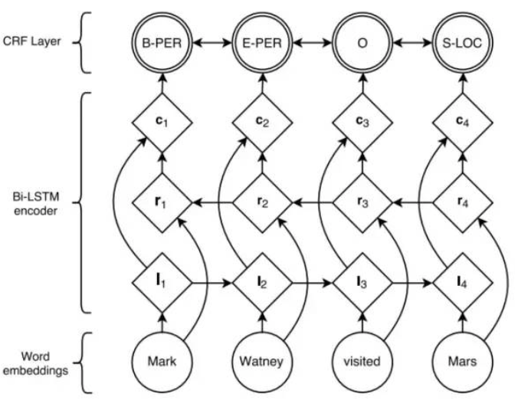
3. Sequence Labeling Architecture

Slide 20
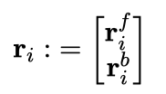


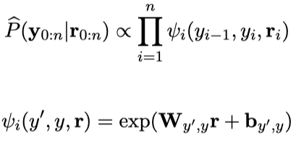

3. Sequence Labeling Architecture
和 是BiLSTM的前向和后向输出，将其拼接到一起作为CRF层的输入。
最后预测序列的概率可以由CRF求得：
Notes:
知道了预测序列中每个边的特征函数权值（转移概率），就能确定整个序列的概率
前向传播的时候就是通过维特比解码预测出标注序列，和真实序列进行比较，计算出loglikehood，然后进行反向传播更新参数
真正在代码实现时，LSTM和CRF之间往往通过全连接层进行连接

Slide 21
Experiments

Slide 22
Model Training and Parameters
Character-level language models: SGD进行训练；使用BPTT进行LSTM参数更新；batch size为100；LSTM层数为1，2048个隐藏单元；训练一周时间
Sequence tagging model： SGD进行训练；150个epoch；batch size为{8, 16, 32}， 学习率为{0.01， 0.05， 0.1}（当5个epoch后loss不降就更新一次）；LSTM层数为1，256个隐藏单元
Classic word embeddings： 英文NER采用GLOVE embeddings； PoS tagging 和 chunking采用KOMNIOS embeddings； 德语NER采用FASTTEXT embeddings
Notes:
truncated backpropagation through time

Slide 23
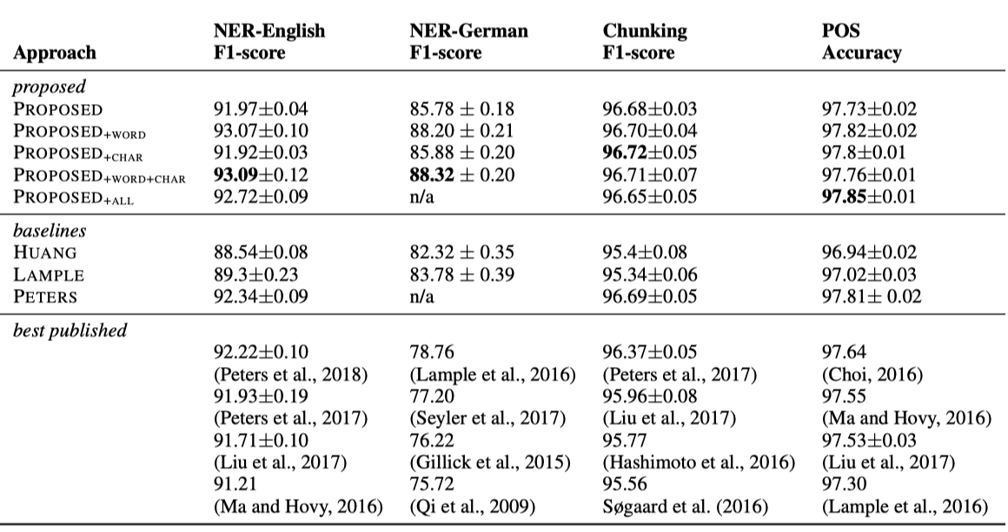
Compare with baseline

Slide 24
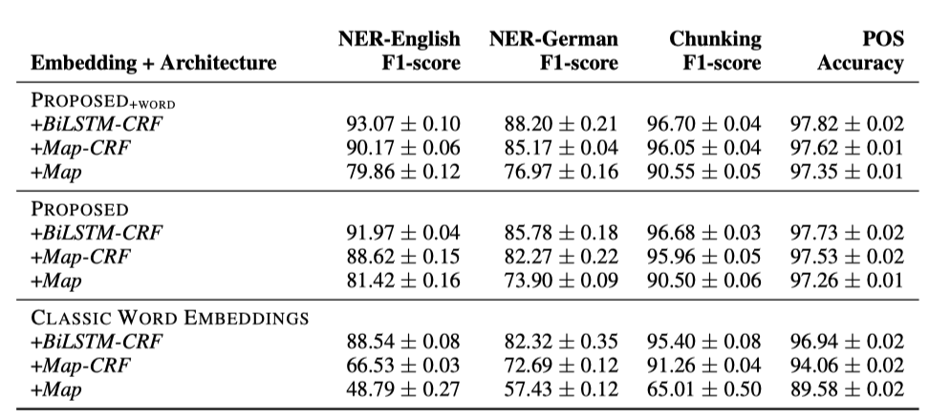
Inherent Semantics
可以看出，contextual string embeddings使得Map、Map-CRF的性能大幅度提升，即说明embeddings本身就具有了LSTM才能学到的上下文依赖
Notes:
Map就是直接用全连接层

Slide 25
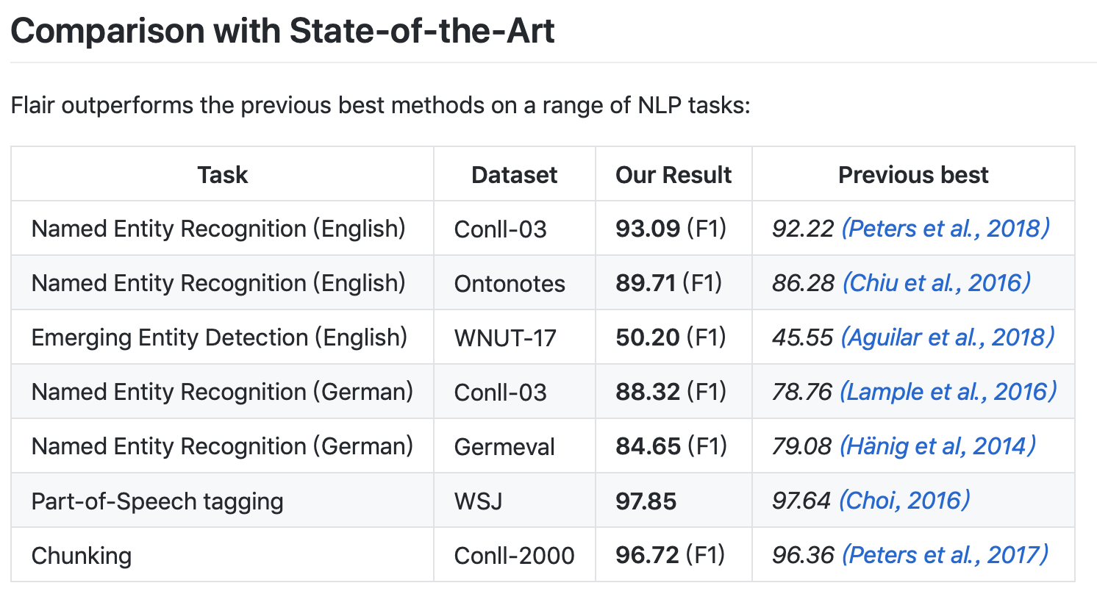
Best performance on various datasets
Notes:
在各种序列标注问题上都取得了良好的性能

Slide 26
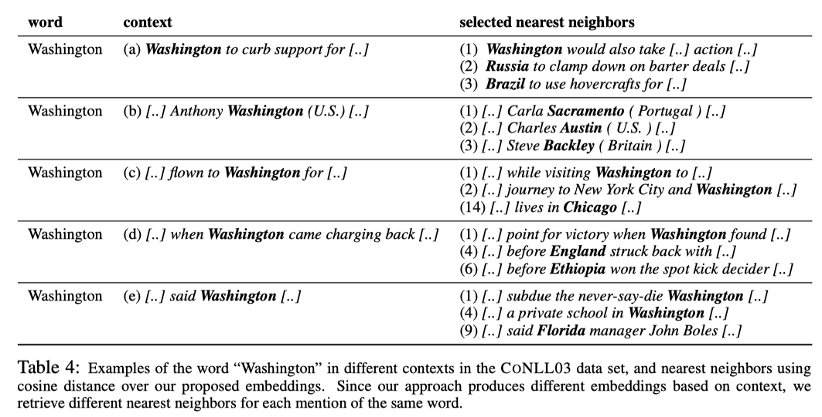
Qualitative inspection
Notes:
说明了contextual string embedding 能够识别一词多义
例如 b 中的Washington是名字的第二个词
D 中的Washinton是体育运动的队伍名称
E 是一个反例

Slide 27
THANKS

